Slide 1

Система MODÌ

Slide 2

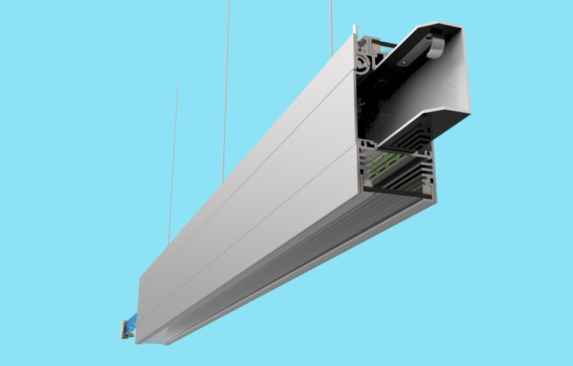
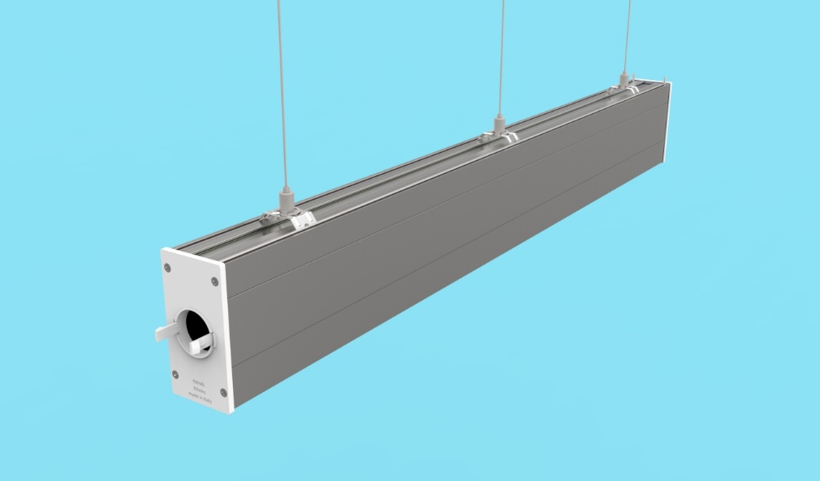
MODÌ
варианты исполнения
НЕПРЕРЫВНАЯ ЛИНИЯ
ПОВОРОТНОЕ ИСПОЛНЕНИЕ

Slide 3

MODÌ
Непрерывная световая линия
Рассеиватель из стекла

Slide 4
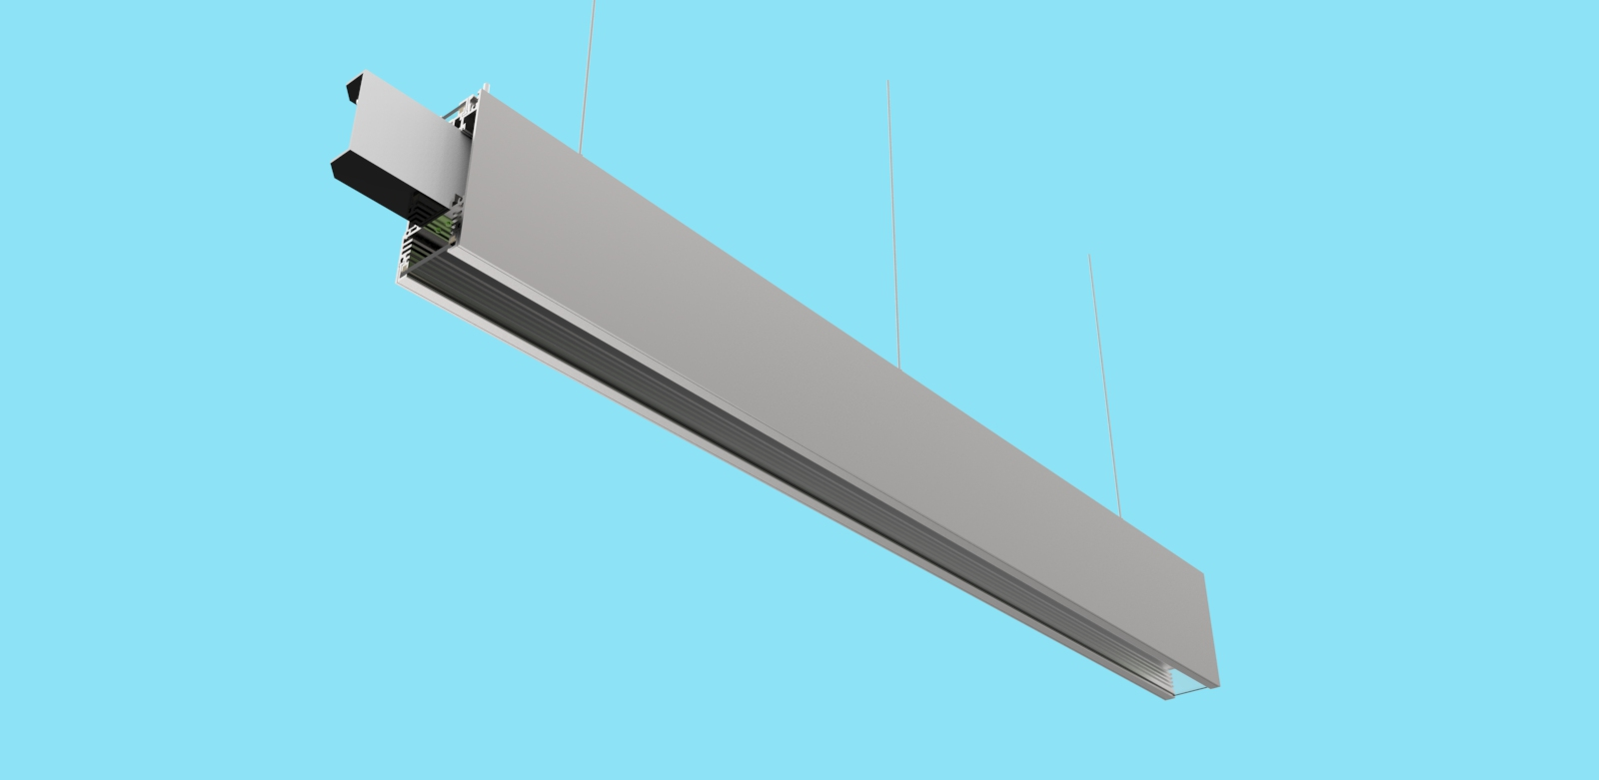
MODÌ - Непрерывная световая линия
Рассеиватель из стекла

Slide 5
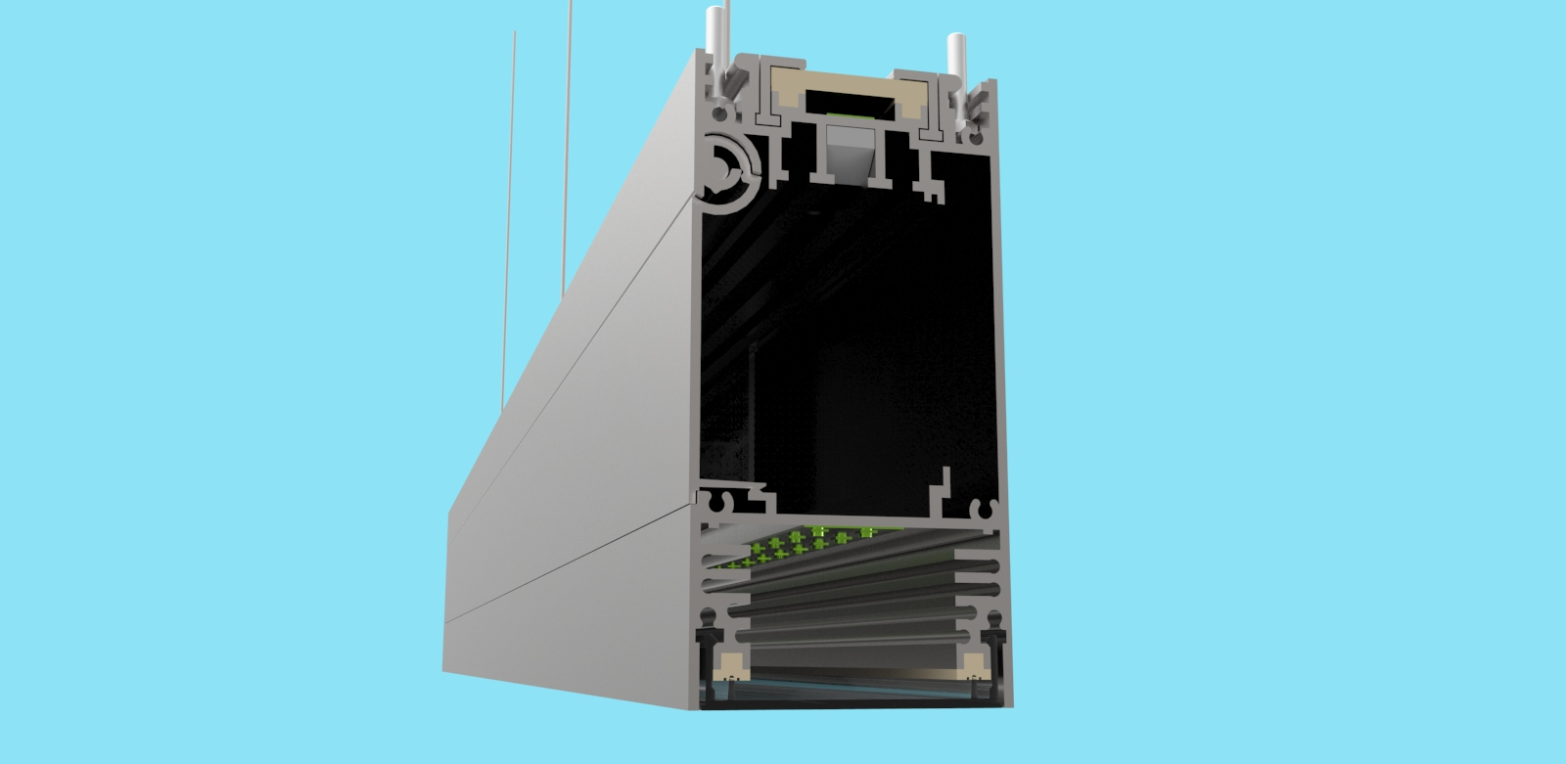
MODÌ
Непрерывная световая линия
Рассеиватель из пластика

Slide 6
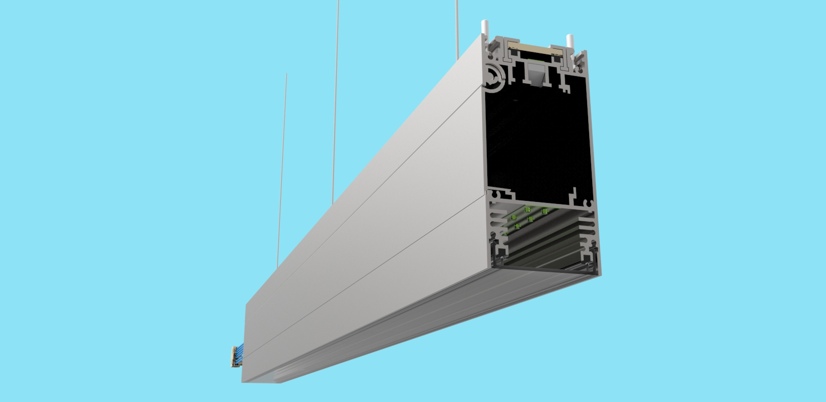
MODÌ
Непрерывная световая линия
Рассеиватель из пластика

Slide 7
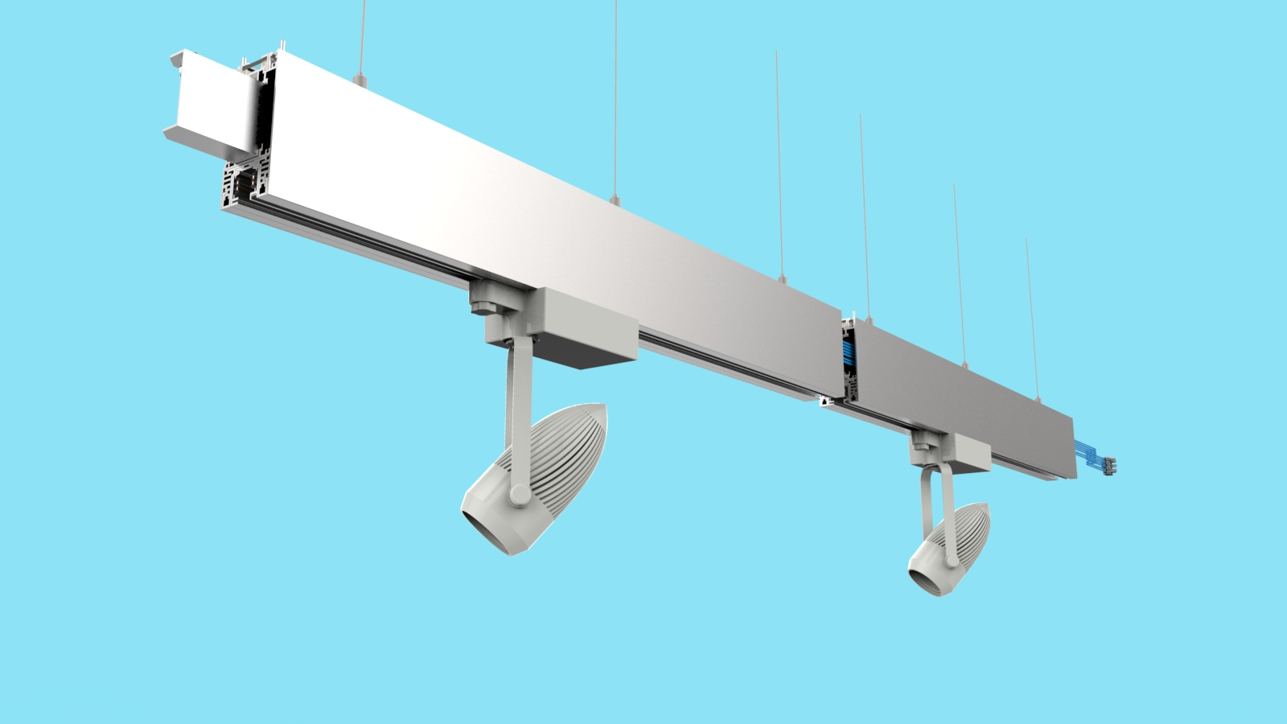
MODÌ Непрерывная световая линия
Совместимость с системой EUTRAC

Slide 8
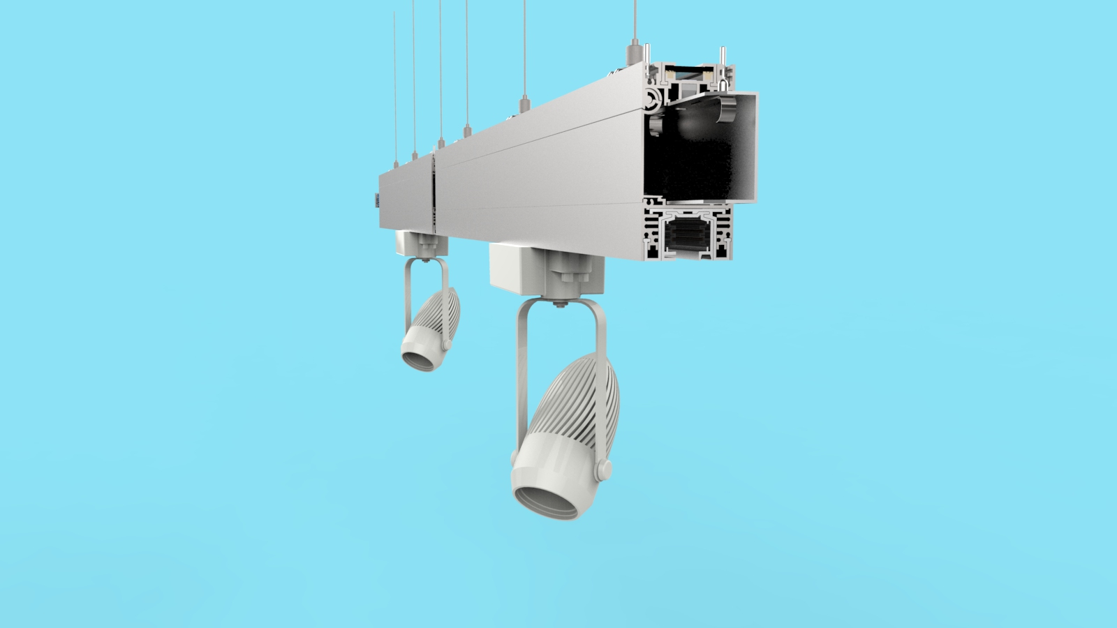
MODÌ
Непрерывная световая линия
Совместимость с системой EUTRAC

Slide 9
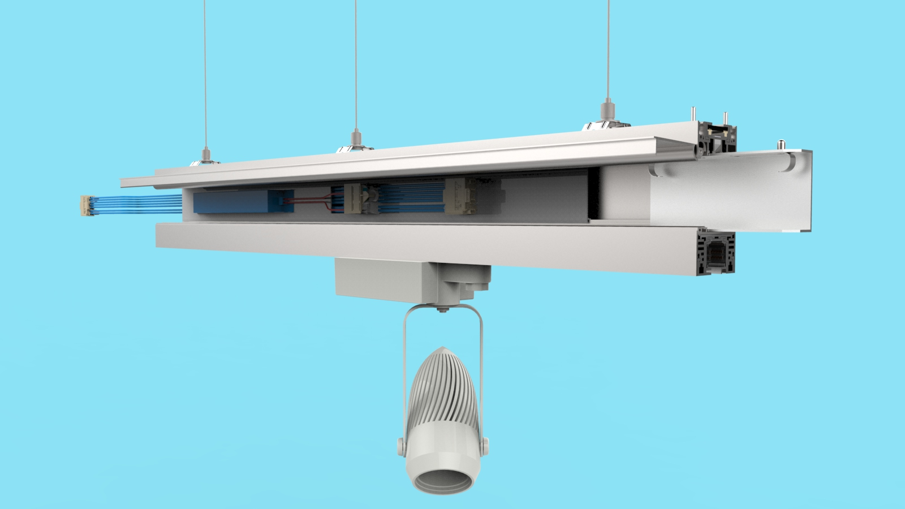
MODÌ
Непрерывная световая линия
Совместимость с системой EUTRAC

Slide 10
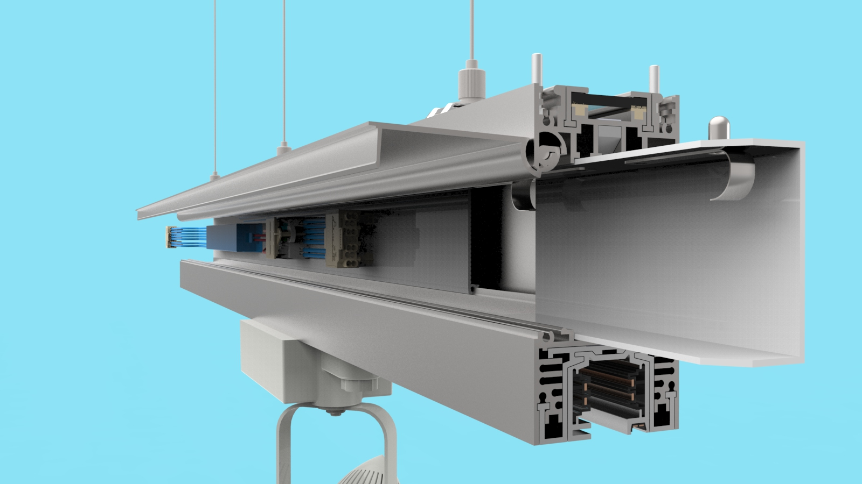
MODÌ
Непрерывная световая линия
Совместимость с системой EUTRAC

Slide 11

MODÌ Непрерывная световая линия.
Варианты исполнения:
Рассеиватель из экструдированной пластмассы
Закаленное стекло 4 мм
Степень защиты IP43
Возможность направления потока света UP & DOWN
Исполнение со сквозной проводкой
Совместимость с системой EUTRAC
Дополнительно комплект крепления на подвес / встраиваемое исполнение

Slide 12
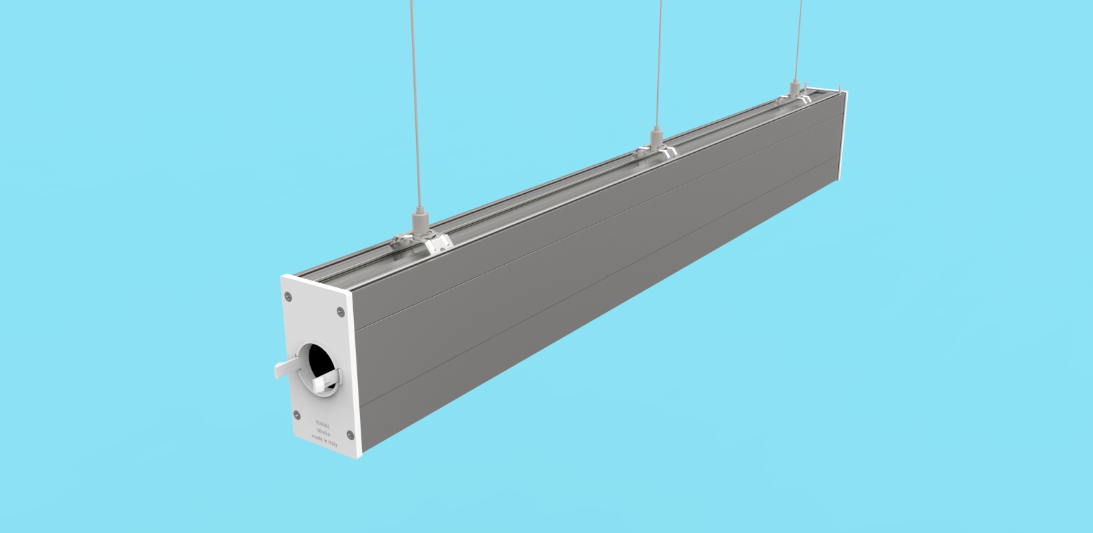
MODÌ
ПОВОРОТНОЕ ИСПОЛНЕНИЕ
Разъем типа «male»

Slide 13
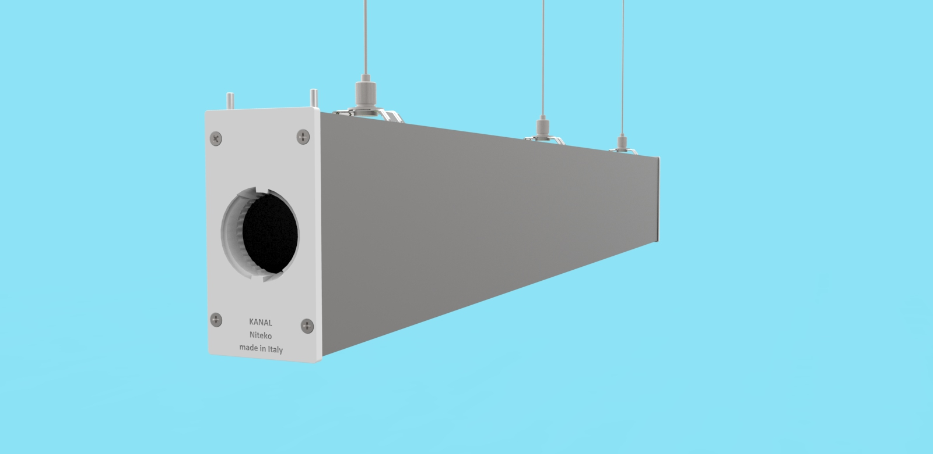
MODÌ
ПОВОРОТНОЕ ИСПОЛНЕНИЕ
Разъем типа «female»

Slide 14
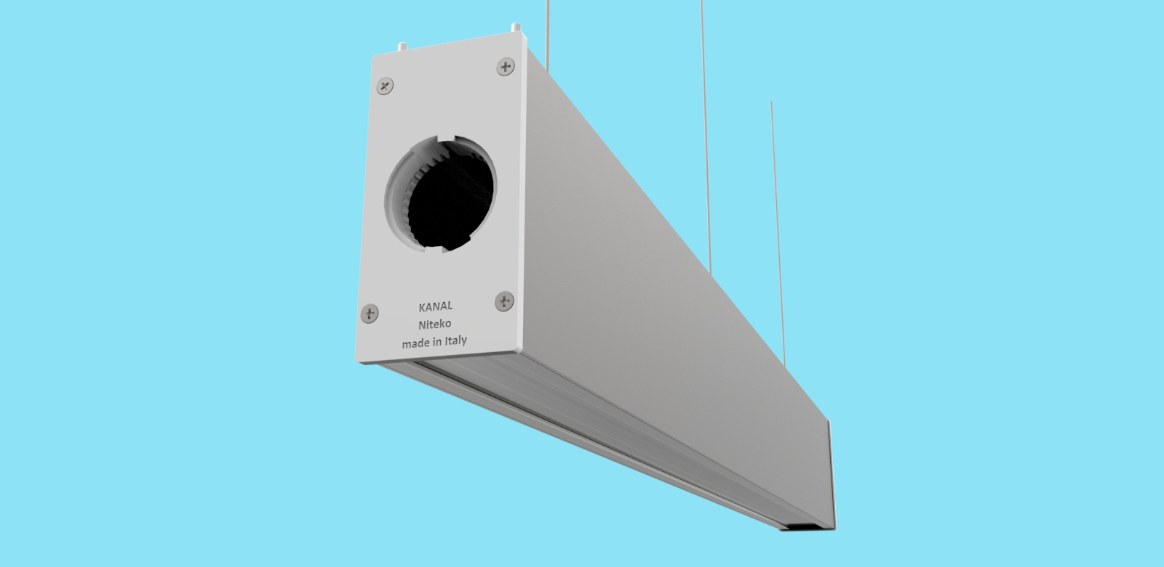
ПОВОРОТНОЕ ИСПОЛНЕНИЕ
Разъем типа «female»

Slide 15
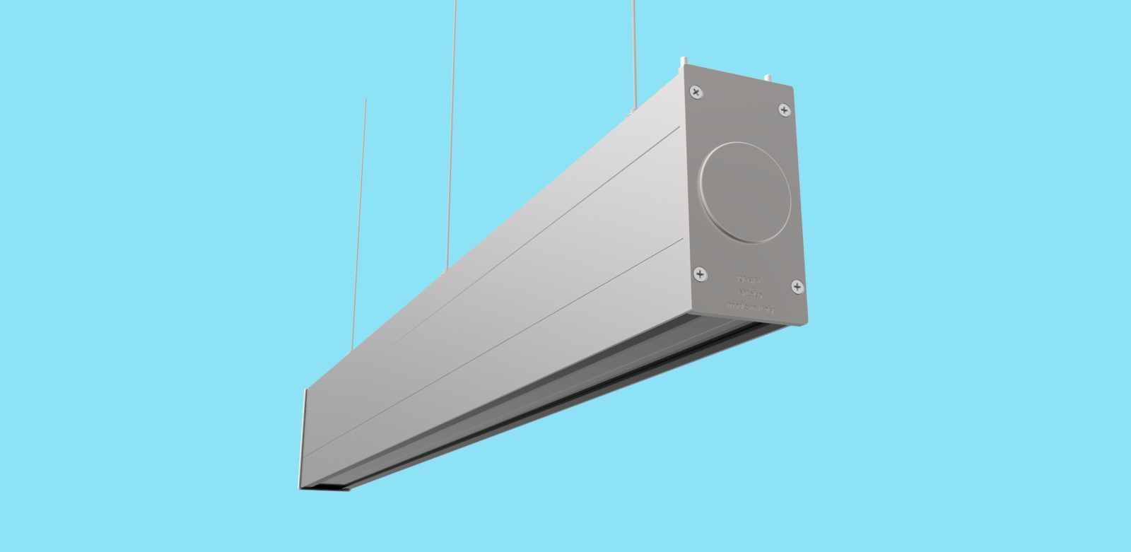
ПОВОРОТНОЕ ИСПОЛНЕНИЕ
Торцевая заглушка

Slide 16
MODÌ - ПОВОРОТНОЕ ИСПОЛНЕНИЕ
Варианты исполнения:
Рассеиватель из экструдированной пластмассы
Закаленное стекло 4 мм
Возможность направления потока света UP & DOWN
Опция: степень защиты IP65
Возможность излучения света одновременно вниз и вверх
Дополнительно комплект крепления на подвес / встраиваемое исполнение

Slide 17
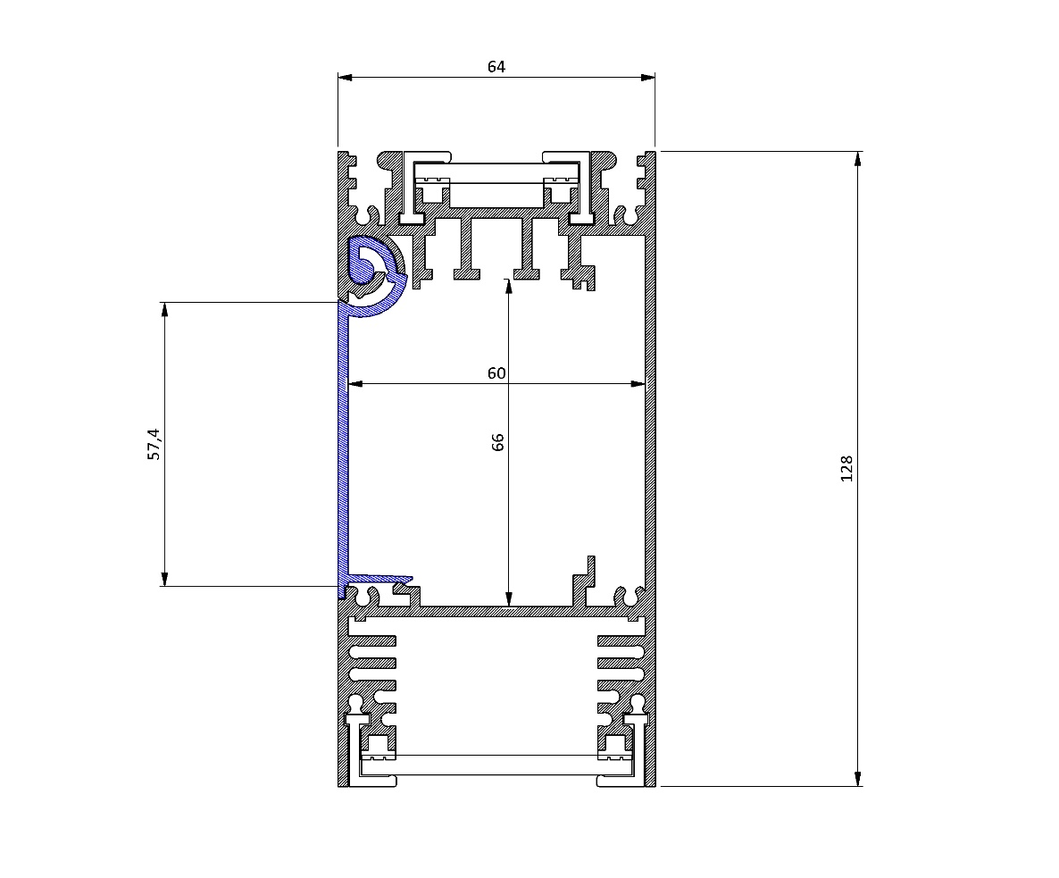
MODÌ: размеры (мм)

Slide 18
MODÌ: КОНСТРУКТИВНЫЕ ОСОБЕННОСТИ
  Корпус состоит из двух частей, выполненных из алюминиевого экструдированного профиля: первая представляет собой каркас, или несущую часть светильника, вторая выполняет функцию боковой крышки. Такая конструкция обеспечивает быстрый доступ внутрь светильника и к проводке при техобслуживании / контроле.
  Простой монтаж светильников в одну линию.
  Несколько вариантов глубины монтажа светодиодов.
  Привлекательный дизайн в стиле минимализма, исполнение со скрытой проводкой.
  Простота установки и подключения при помощи специальных разъемов.

Slide 19
Исполнения MODÌ – 1,2 м
23W – 2736 Lm
36W – 4256 Lm
46W – 5472 Lm
69W – 8208 Lm
Стандартное исполнение «00» с симметричной оптикой 115°

Slide 20
Варианты светораспределения:
90° x 110°
Batwing Narrow
60° x 110°

Slide 21
90° x 30°
Batwing Large
Wallwasher

